Slide 1
Programmier AG #12: User Interface

Slide 2
User Interface
Als User Interface bezeichnet man die Schnittstelle zwischen Spieler und Spiel.
In Spielen gibt es neben dem Rendern der Spielwelt auch viele weitere Anzeigen und Interaktionsmöglichkeiten. Man bezeichnet alle auf dem Bildschirm angezeigten Elemente, die nicht teil der eigentlichen Spielwelt sind, als Graphical User Interface.

Slide 3
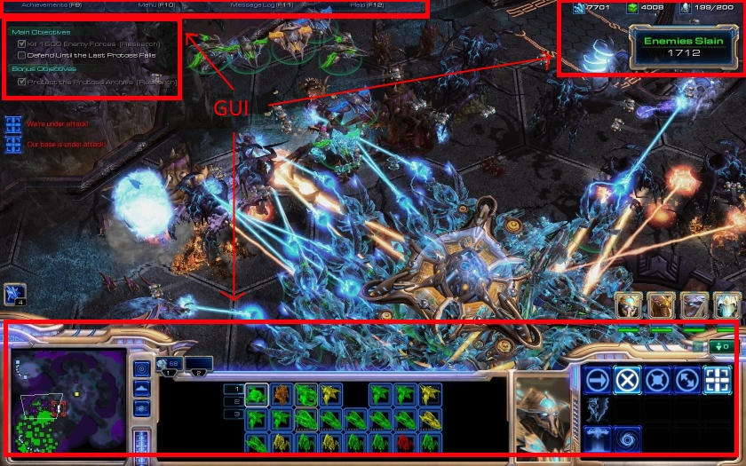

Slide 4

Fonts
Um Text in SFML anzuzeigen, muss man einen Font (Schriftart) erstellen.
Im assets Ordner des Template ist standartmäßig bereits die arial.ttf enthalten, mit der man den Arial Font erstellen kann.
Um ein Font Objekt zu erstellen:
Auch hier gilt wie bei Texturen: Man sollte denselben Font niemals mehrmals laden.

Slide 5

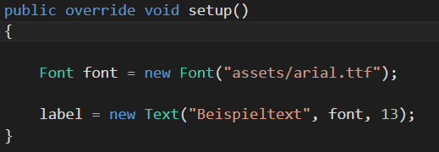
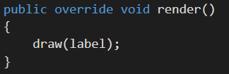
Text Objekt
Hat man einen Font geladen, so kann man mit ihm Text im Spielfenster anzeigen, indem man ein Text Objekt erstellt.
Ein Text Objekt benötigt einen String, einen Font und die Schriftgröße.

Slide 6
Text Objekt Eigenschaften
Position, Rotation, Scale, Color, Origin – wie gewohnt
DisplayedString – Der angezeigte Text
Font – Die verwendete Schriftart
CharacterSize – Die Schriftgröße
Style – Kursiv, Fett usw. Text.Styles enthält alle Optionen.
GetGlobalBounds() – Gibt die Hitbox des Textes zurück
FindCharacterPos(index) – Gibt die Position eines Zeichens zurück, relativ zur oberen Linken Ecke des Textes(nicht Origin)

Slide 7

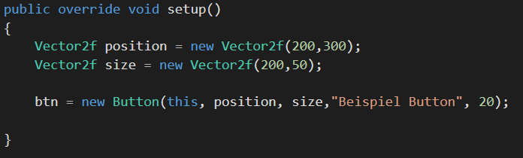


Button Entity
Der Button ist ein sehr häufig verwendetes GUI Element. Im Template existiert bereits eine Button Entity, die einfach erstellen kann.

Slide 8
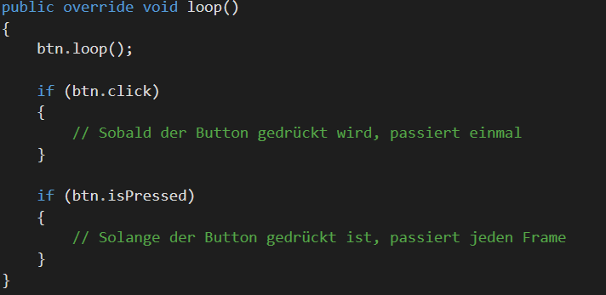
isPressed und Click
Die Eigenschaften isPressed und Click sind bool Werte.
isPressed ist true, solange der Spieler auf den Button drückt.
Click ist nur einen Frame lang true, nachdem ein Spieler geklickt hat.

Slide 9
Aufgaben
Erstelle ein große Überschrift oben auf dem Spielfenster mit einem beliebigen Text
Erstelle einen Button auf dem steht „Drehen“. Solange man ihn drückt, dreht sich die Überschrift.
Erstelle einen Button auf dem steht „Teleport“. Wenn man ihn drückt soll sich die Überschrift an einen zufälligen Ort gesetzt werden.
Erstelle einen Button „Zerfall“. Wenn man diese Taste drückt, soll der letzte Buchstabe der Überschrift „abfallen“.

